Slide 1
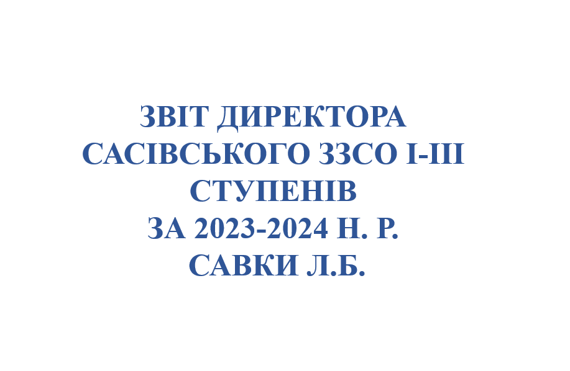

Slide 3
РЕЖИМ РОБОТИ ЗАКЛАДУ ОСВІТИ 2023-2024 Н. Р.
І семестр з 01.09.2023 р. по 22.12.2023 р.
ІІ семестр з 15.01.2024 р. по 31.05.2024 р. Вручення документів про освіту: 9-й клас 14 червня 2024 року; 11клас-21 червня 2024р.
1 клас – до 35 хвилин;
2-4 класи – до 40 хвилин;
5-9 класи – до 45 хвилин.
Заклад освіти працює в 1 зміну
осінні з 23.10.2023 р. по 29.10.2023 р. зимові з 23.12.2023 р. по 14.01.2024 р. весняні з 25.03.2024р. по 31.03.2024 р.
Очна
5 денний робочий тиждень

Slide 4
✓ Ремонтні роботи над створенням нового освітнього середовища.
✓ Загальний технічний огляд будівлі та території.
А саме:
• САНІТАРНИЙ СТАН БУДІВЛІ , ХАРЧОБЛОКУ;
• СВІТЛОВИЙ, ПИТНИЙ, ПОВІТРЯНИЙ РЕЖИМИ КЛАСНИХ КІМНАТ, СПОРТЗАЛУ, МАЙСТЕРНІ ТА ІНШИХ ПРИМІЩЕНЬ;
• ПЕРЕВІРКА ОПОРУ ІЗОЛЯЦІЇ ЕЛЕКТРОМЕРЕЖІ І ЗАЗЕМЛЕННЯ ОБЛАДНАННЯ;
• ПЕРЕВІРКА ВОГНЕГАСНИКІВ;
• ПЕРЕВІРКА КОМПЛЕКТАЦІЇ У ПОЖЕЖНИХ ЩИТАХ.

Slide 6
✓ Евакуаційні виходи з будівлі у належному стані.
✓ Найпростіше укриття.
✓ Актами-дозволами на експлуатацію.
✓ Правила поведінки під час повітряної тривоги.
✓ План евакуації.
✓ Алгоритми дій при НС, ядерному вибуху.
✓ Тематичні заходи по безпеці дорожнього руху.
✓ Зустрічі з представниками поліції.
✓Положення про розслідування нещасних випадків.

Slide 7
✓ Ведуться листи здоров’я учнів, контролюється наявність медичних карток учнів, довідок 086.
✓ Проводяться медичні огляди персоналу закладу.
✓ Проводяться інструктажі з ТБ для усіх учасників освітнього процесу.
✓ Проводиться навчання і перевірка знань працівників закладу з охорони праці.
✓ Положення про команду психолого-педагогічного супроводу дітей з особливими освітніми потребами.
✓ Положення про порядок розгляду випадків булінгу.

Slide 8
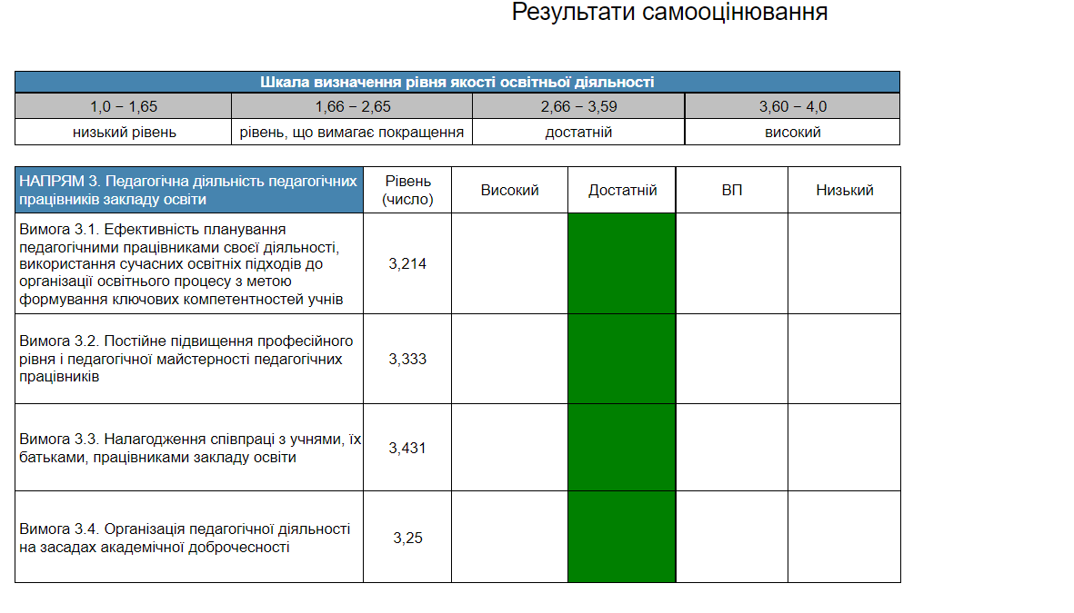

Slide 9
Кількісний склад працівників закладу освіти становить
Заклад освіти /категорія | Вища категорія | Перша категорія | Друга категорія | Тарифний розряд | Молодший спеціаліст | Педагогічне звання «старший учитель»
Сасівський ЗЗСО І-ІІІ ступенів | 14 | 8 | 1 | 3 | 2 | 5
Руда-Колтівська початкова школа | 1 |  |  | 1
Всього | 15 ( 50%) | 8 (23%) | 1 (3%) | 4 (17%) | 2 (7%) | 5 (17 %)

Slide 10
Реалізація стратегії розвитку закладу
2020-2025 р.
• Створення річного плану.
• Моніторинг якості освітніх послуг. Положення про внутрішню систему забезпечення якості освіти
. • Формування та забезпечення реалізації політики академічної доброчесності. Положення про академічну доброчесність.
• Ефективність кадрової політики та забезпечення можливостей професійного розвитку педагогічних працівників.
• Формування відносин довіри, прозорості, дотримання етичних норм Висвітлення інформації на сайті, сторінці ФБ.
• Співпраця зі Службою у справах дітей та правоохоронними органами.
• Взаємодії закладу освіти з місцевою громадою.
• Залучення додаткових джерел фінансування.

Slide 11
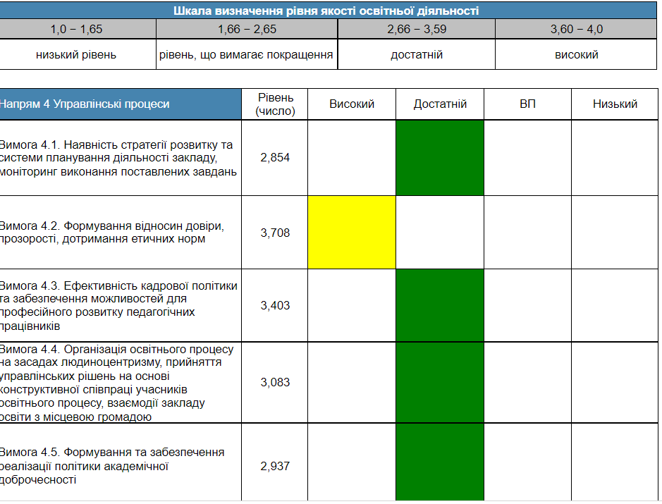

Slide 12
ЩО ЗРОБЛЕНО
- капітальний ремонт мийного залу в приміщенні їдальні;
- частково замінено дах на гаражах;
- встановлено 2 дашки над входами внутрішнього дворика та 1 дашок над встановленими дверима із головного корпусу;
- демонтовано старі сходи від головного корпусу та сходи від внутрішнього входу;
-очищено від сміття та підмуровано вікна в укритті;
- в майстерні закладу встановлено плитку на стіни та підлогу біля рукомийника;
- відремонтовано причіп до трактора ;
- придбано за спонсорські кошти газонокосарка.

Slide 13
ЩО ПЛАНУЄТЬСЯ
-капітальний ремонт шатрового даху на школі;
- ремонт укриття;
- косметичний ремонт котельні.

Slide 14
ГОЛОВНІ ЗАВДАННЯ ПЕДАГОГІЧНОГО КОЛЕКТИВУ НА 2024-2025 Н.Р.
Враховуючи зазначене, перед педагогічним колективом залишаються незмінними завдання:
1.Забезпечити систему роботи з адаптації та інтеграції здобувачів освіти до освітнього процесу.
2.Розвивати критичне мислення учнів.
3.Урізноманітнювати форми роботи використання вчителями для впровадження формувального оцінювання в освітньому процесі.
4. Вчителям під час проведення навчальних занять здійснювати наскрізний процес виховання, поєднувати виховний процес із формуванням ключових компетентностей та наскрізних умінь учнів.
5. Забезпечити реалізацію Стратегії розвитку закладу освіти на 2024-2025 н.р.

Slide 15
